Slide 1
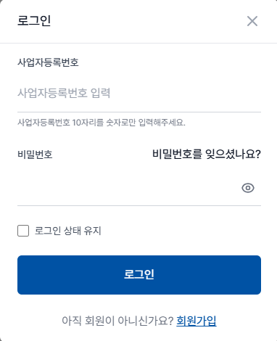
회원가입 클릭시 이동 안됨

Slide 2
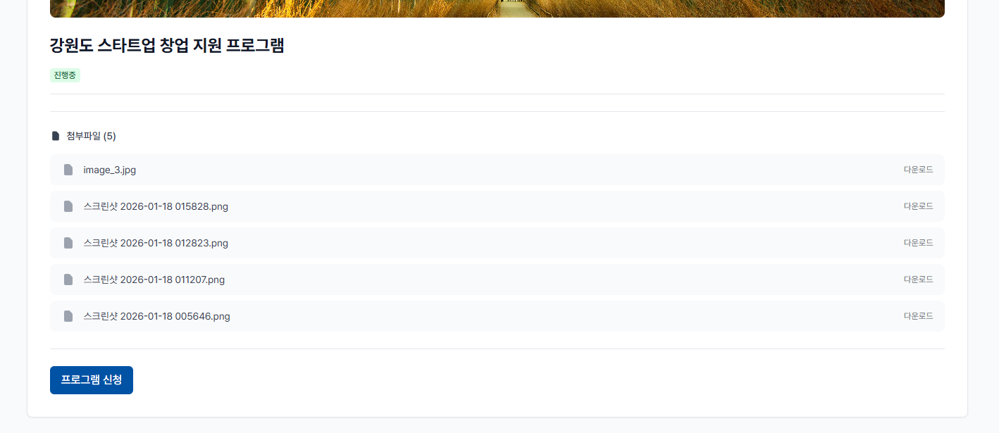
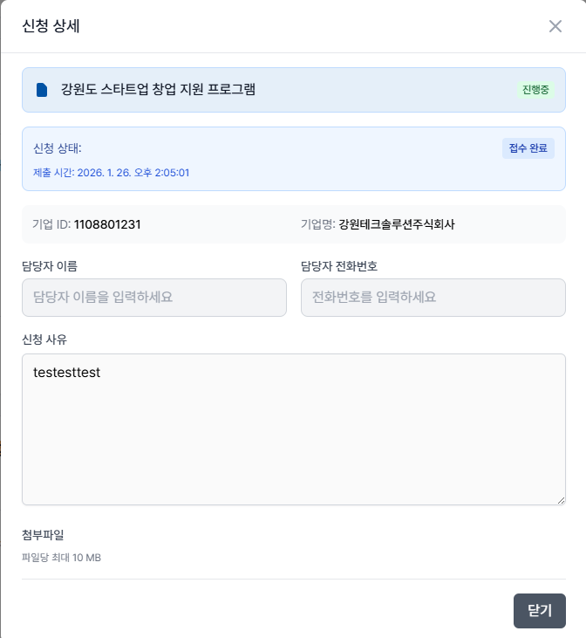
지원사업 > 프로그램 선택 > 프로그램 신청
클릭 시 신청 화면이 아니라 지원사업 목록 페이지로 이동됨

Slide 3
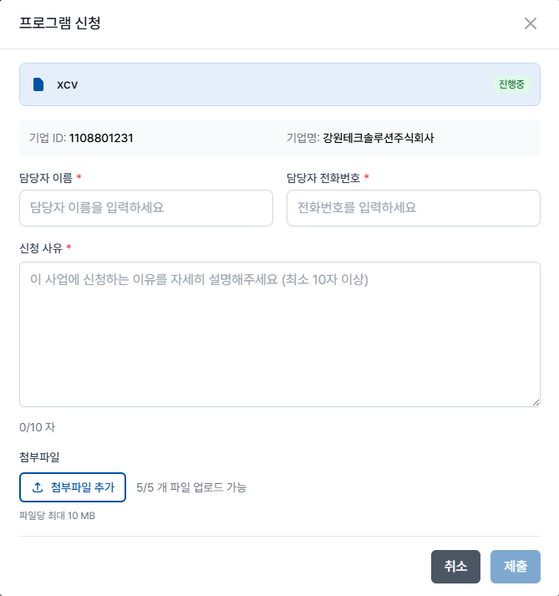
제출 버튼 누르면 잠시 중국어 생김
첨부파일에 pdf, jpg, png만 올라감
(hwp, txt, xlsx 안됨) Request failed with status code 400
사업공고 생성시 마찬가지

Slide 4
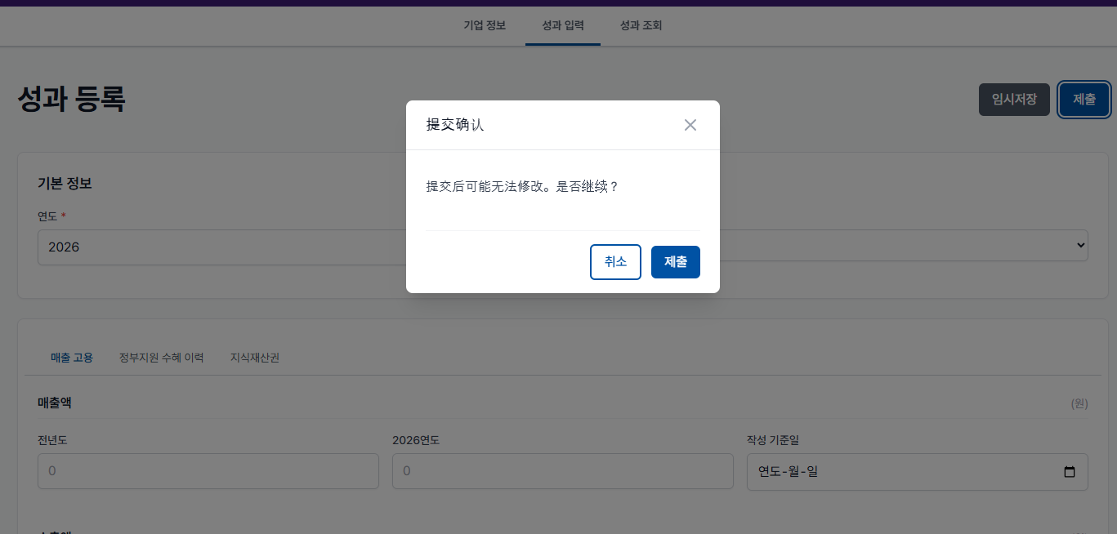
성과 입력시 제출 버튼 누르면 중국어

Slide 5
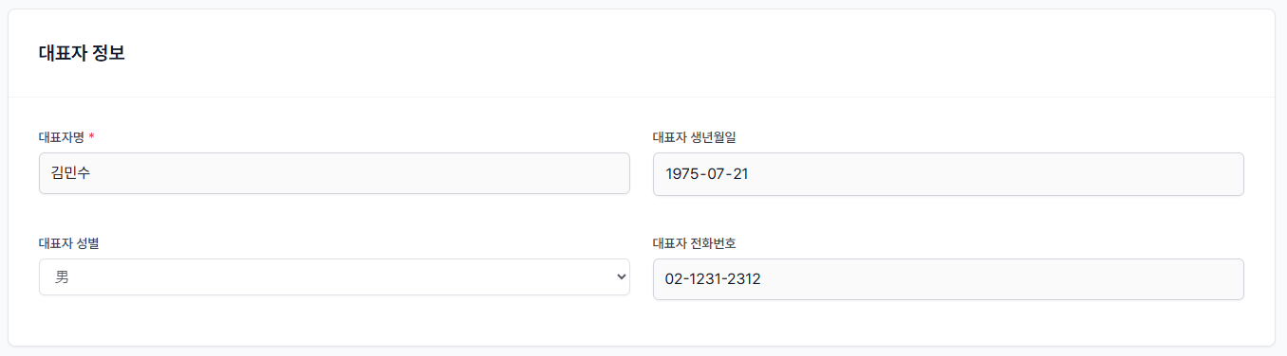
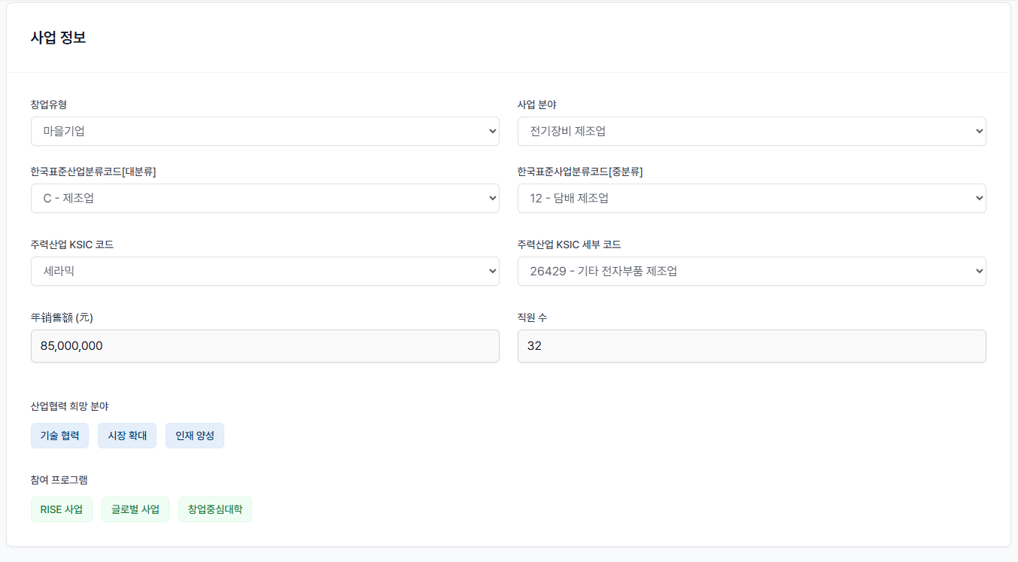
경영성과 > 기업정보 > 대표자 정보 > 대표자 성별 한자를 한글로 교체
경영성과 > 기업정보 > 사업정보 > 한자 교체

Slide 6
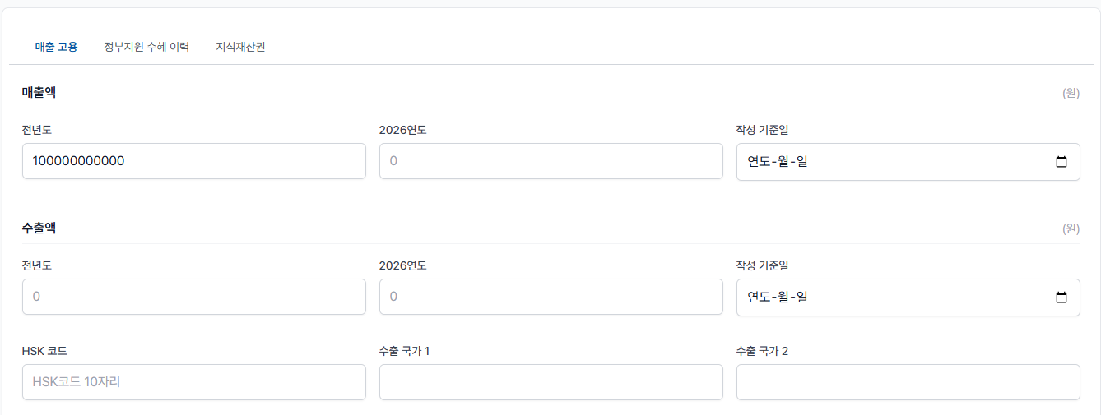
매출액, 수출액 금액 입력시 ,생성
Ex) 1000000 > 1,000,000

Slide 7
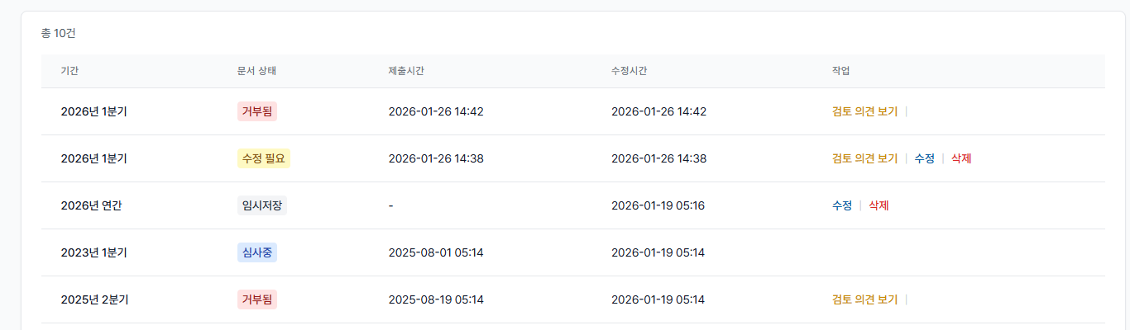
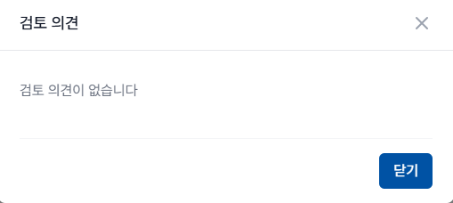
경영성과 > 성과 조회 > 검토의견 안보임

Slide 8
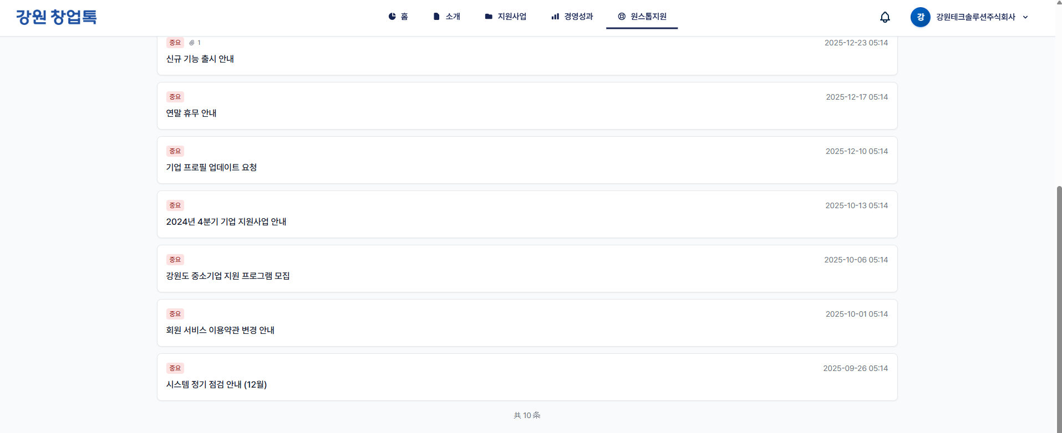
원스톱 지원 > 맨 아래부분 한자 교체

Slide 9
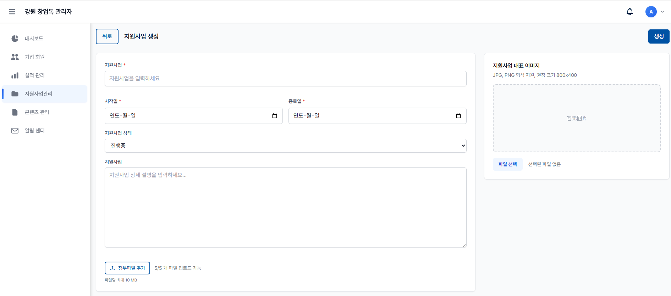
지원사업 관리 > 공고생성 > 사진없음 부분
한자 교체

Slide 10
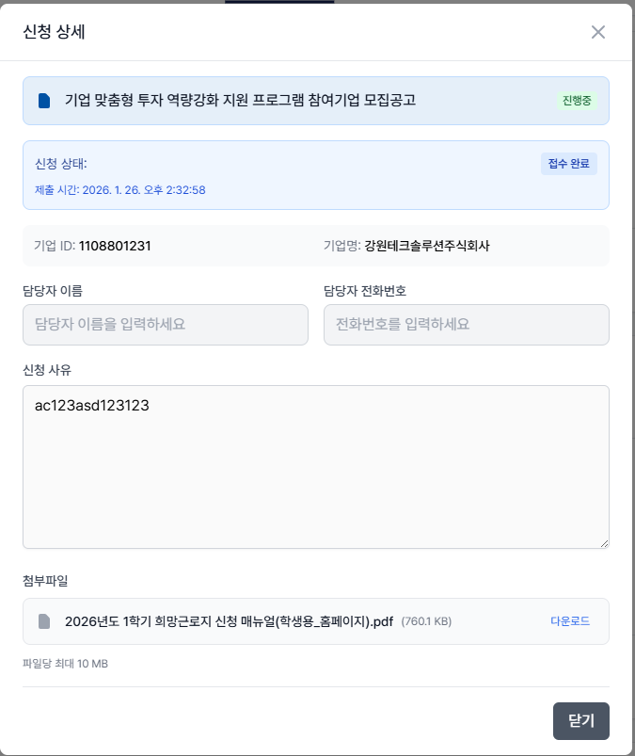
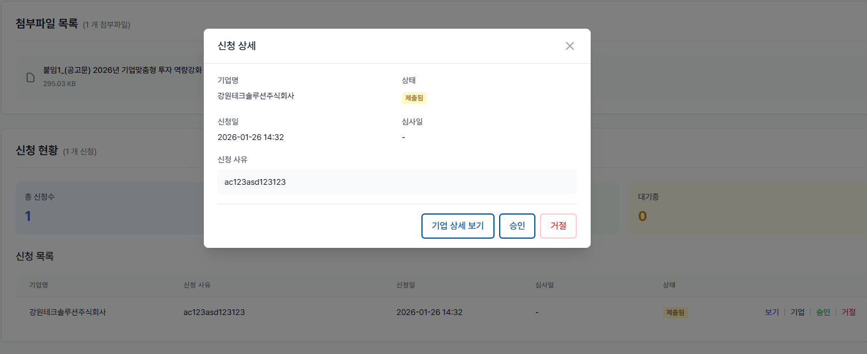
거절 안됨
+ 담당자 이름, 전화번호, 첨부파일 안넘어감

Slide 11
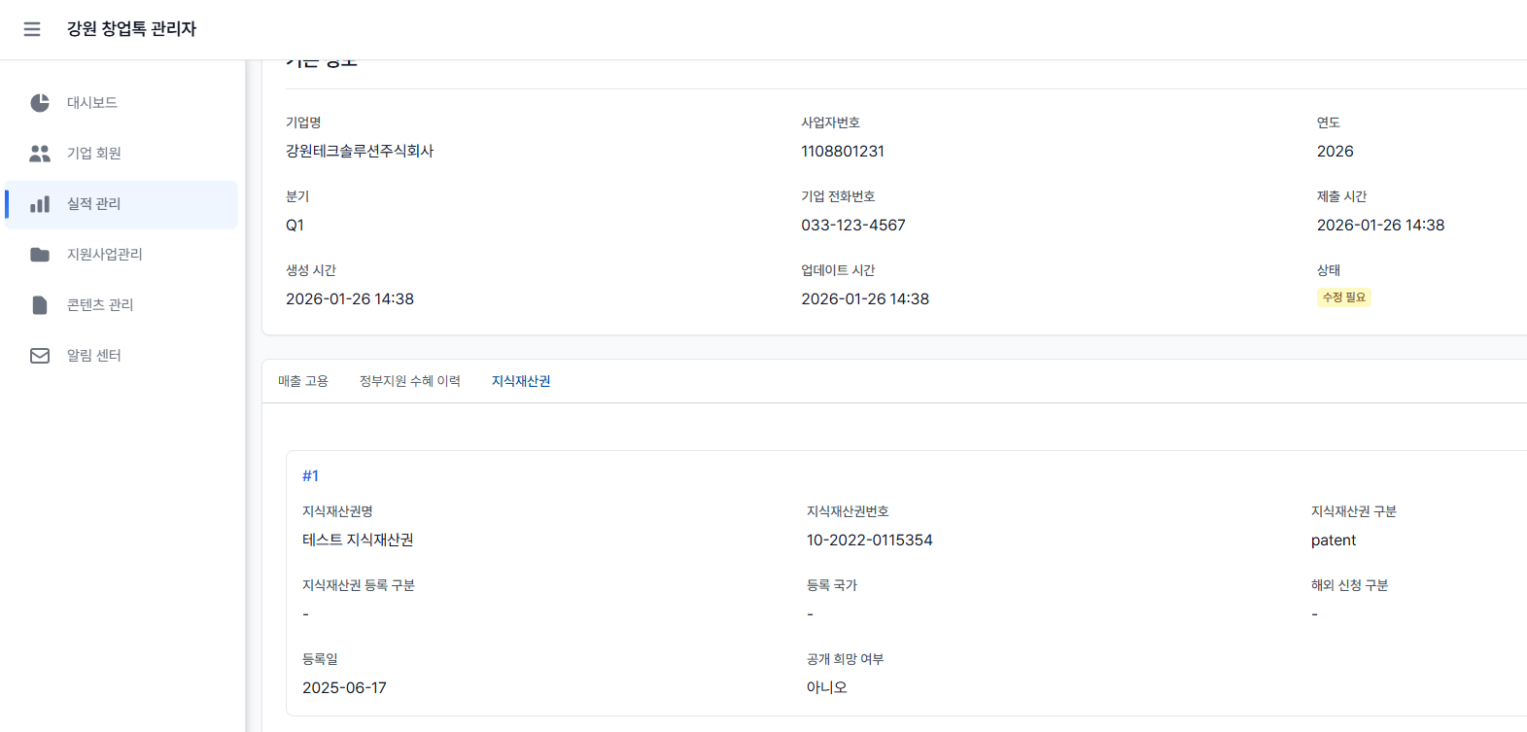
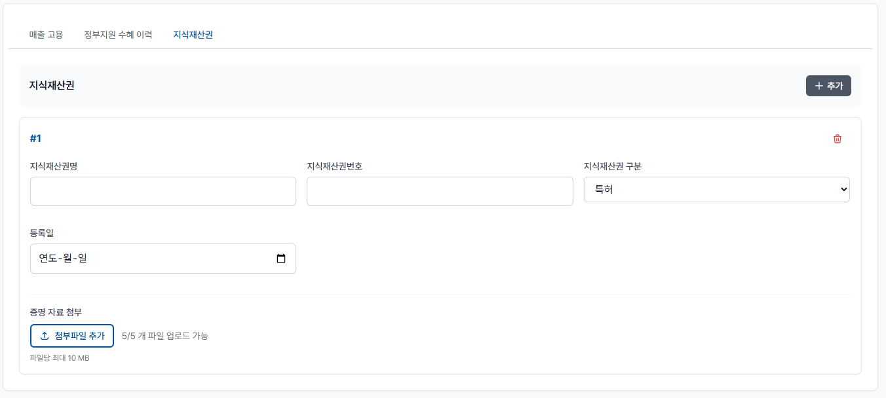
분기 >
Q1,Q2,Q3,Q4에서 1분기,2분기,3분기,4분기로 수정
지식재산권 등록 구분, 국가, 해외신청구분, 공개희망 여부 선택 란 없음

Slide 12
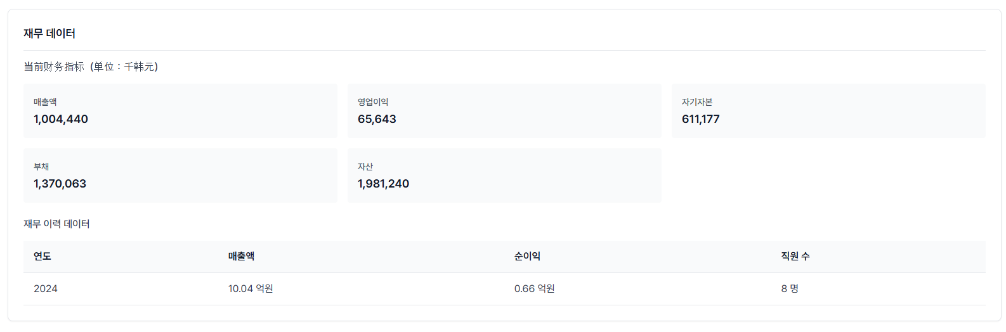
나이스 D&B 정보 > 한자부분 교체

Slide 13
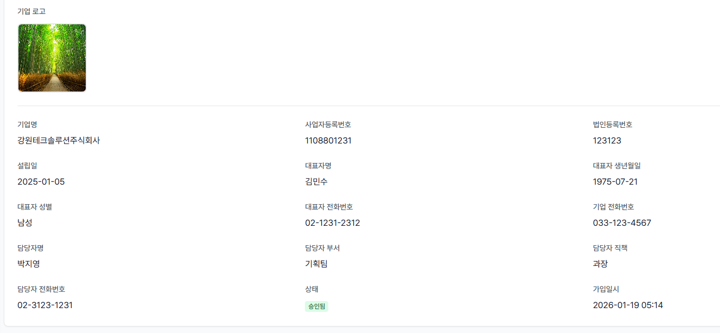
기업 정보 > 기업 전화번호는 어디서 입력?

Slide 14
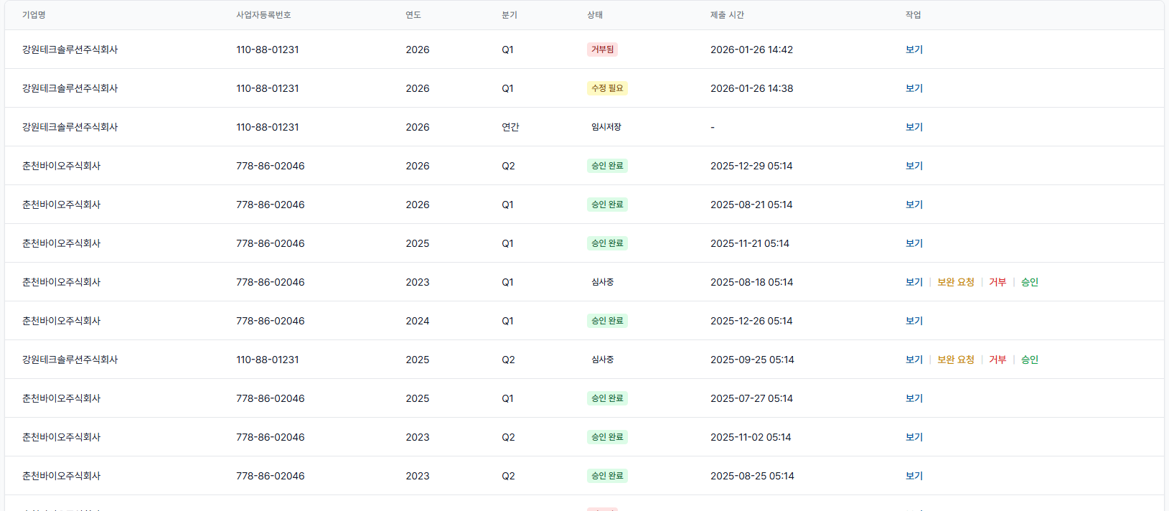
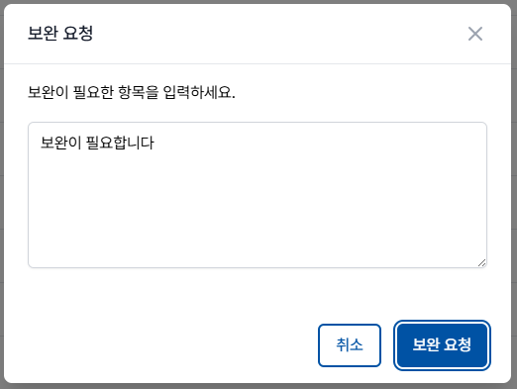
관리자페이지 > 실적관리 > 보완요청 안됨

